Slide 1
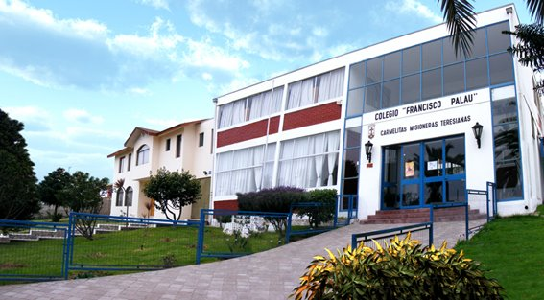
Cuarentena… Resignificar en Familia.
Departamento de Orientación
Colegio Francisco Palau
La Serena 2020

Slide 2
El Departamento de Orientación, saluda, muy afectuosamente a cada una de nuestras Familias Palautianas, siendo nuestro mejor deseo, llevar un mensaje de amor al interior de cada hogar, con sugerencias simples, que Uds. en sus propias dinámicas, puedan desarrollar, siendo un aporte, para estos días de estadía en él, para que así, la convivencia familiar, se vea fortalecida ante las situaciones actuales.
Sabemos y confiamos en la mejor disposición, en beneficio de cada integrante, para crecer juntos, aprender y lo más valioso, destacar el SENTIDO DE FAMILIA, donde la conversación, sea el valor que más la reconozca en cada hogar.
Nuestro cariñoso abrazo y…¡¡MANOS A LA OBRA!!

Slide 3
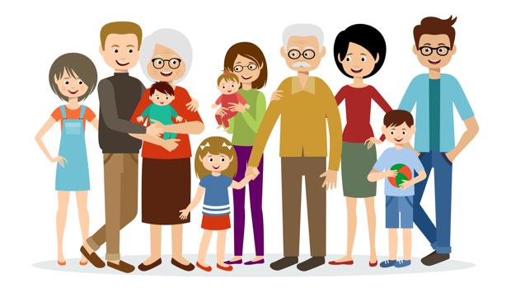
Objetivo:
Resignificar en familia, es decir, reubicar, dar un nuevo sentido a la situación, por los días de cuarentena, proyectando actividades de autocuidado y esparcimiento para el grupo familiar.

Slide 4
¿Qué es resignificar el aislamiento?
Cambiar el punto de vista.
Cambio de paradigma frente a una situación puntual.
Dar otro sentido al aislamiento.

Slide 5
Generar una nueva perspectiva, es…
Video motivacional.
https://www.youtube.com/watch?v=IHYTYAWOWRE&list=RDCMUCovqF6xqkbB6nn1aGNV8lug&start_radio=1&t=96

Slide 6
Desde nuestra experiencia de familia…
¿Qué me permito ver?
¿Qué me permito escuchar?
¿Qué me permito comer?
¿Qué actividades nos permitimos hacer en familia?
¿Necesitamos un cambio de paradigma en nuestra forma de vivir la cuarentena?

Slide 7
Actividad Propuesta:
1) Realizar una reunión familiar, que se inicie con una dinámica, en la cual, cada integrante escriba en un papel tres emociones que ha sentido durante este tiempo de cuarentena.
2) Luego buscar similitudes o diferencias entre las emociones manifestadas.
3) Hacer acuerdos, en los cuales quede plasmado una red de contención entre los integrantes de la familia.
Ejemplo: si uno de los integrantes escribe “miedo”, se puede nombrar algún integrante de la familia que contenga en los momentos en que esta emoción se intensifique.

Slide 8
4) Proyectar en familia:
Ejemplo: Propuestas: Cómo sentirnos libres y parte dentro de nuestro propio hogar…
Resignificar los tiempos:
Realizar trabajos colaborativos.
Entretención familiar (juegos de mesa, series).
Tiempos de deporte familiar.
Propender el diálogo frente a dudas y miedos de la pandemia.
Nota: Es importante proyectar espacios en común, respetando momentos de espacio personal y evaluar lo proyectado semanalmente.

Slide 9
Y no nos olvidemos de los Reyes de nuestras vidas… Nuestros Abuelitos.
Si viven solitos, llámelos con frecuencia.
Visítelos, con todos los resguardos necesarios.
Esté pendiente de que nada les falte.
Dígales, que la familia está bien.

Slide 10
Esperamos, haberles ayudado en este tiempo de permanencia en casa… ¡¡Gracias por su atención!!
Resignificar es dar una nueva mirada, ningún tiempo en casa es tiempo perdido…
Sólo depende del paradigma en que nos situemos como familia…
No olvides escuchar…
https://www.youtube.com/watch?v=y6Sxv-sUYtM

Slide 11
Y al regreso…

